Slide 1
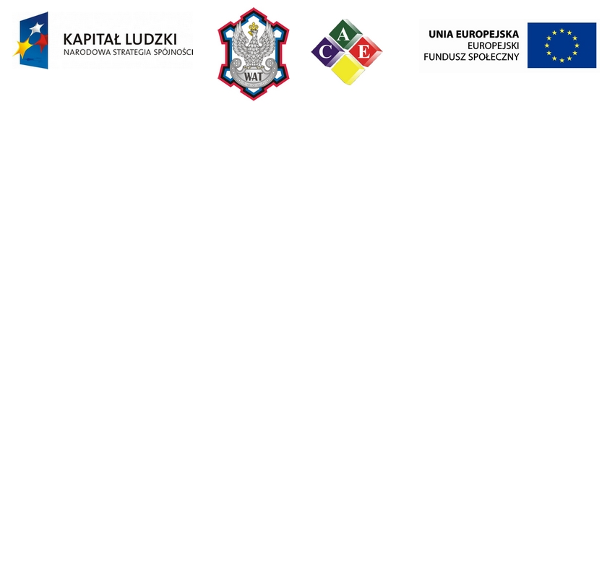
projekt nr POKL.03.03.04-00-110/12
„Z Wojskową Akademią Techniczną nauka jest fascynująca!”
WYKŁAD Z CHEMII
dla uczestników projektu w dniu 28.02.2015 r.
„Zjawisko chiralności i jego wpływ
na Życie i nie tylko…”
Paweł Perkowski
Projekt współfinansowany przez Unię Europejską w ramach Europejskiego Funduszu Społecznego

Slide 2
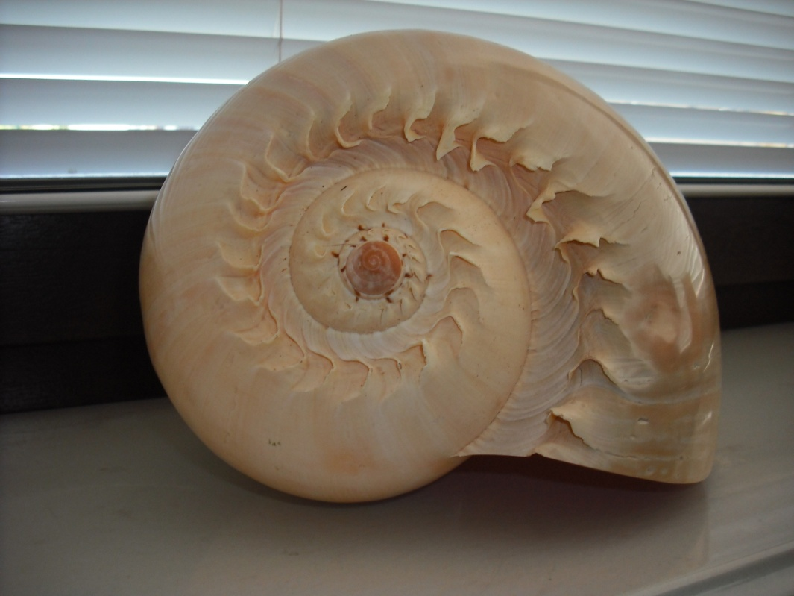
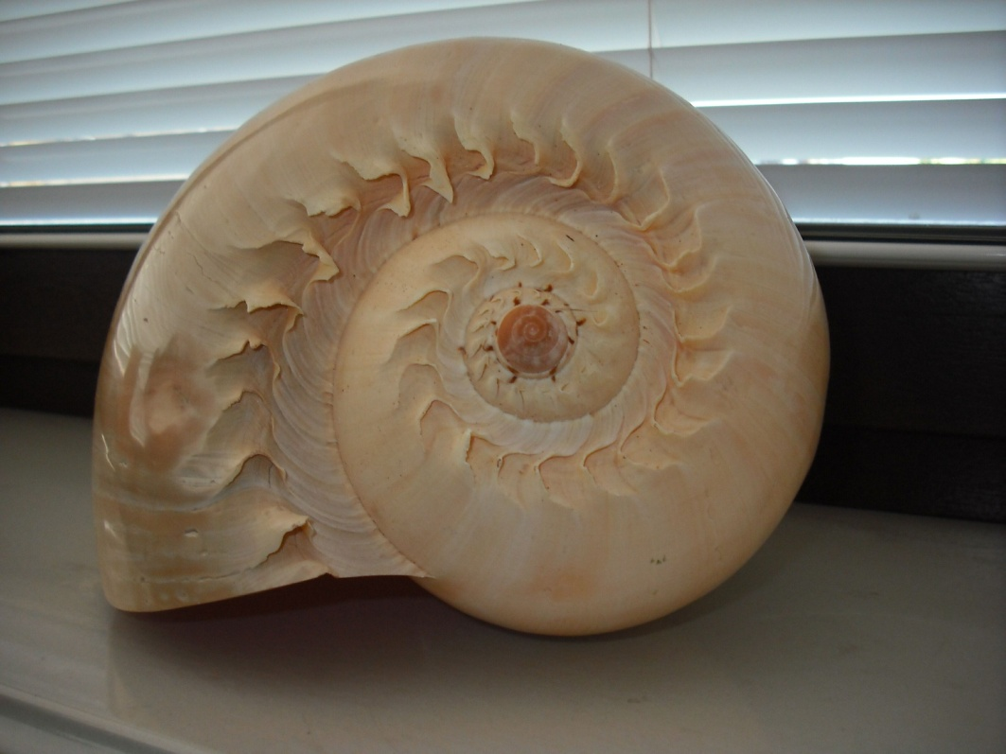
Zjawisko chiralności i jego wpływ na Życie i nie tylko…
Chiralność czy skrętność jest właściwością immanentnie związaną z życiem
Ludwig Pasteur
Paweł Perkowski
Paweł
Perkowski

Slide 3
Zacznijmy od diety…
Czy możemy słodzić używając cukru, po którym:
Nie utyjemy,
Nie wzrośnie nam poziom cukru we krwi ,
Nie będą nam się psuły zęby
?

Slide 4
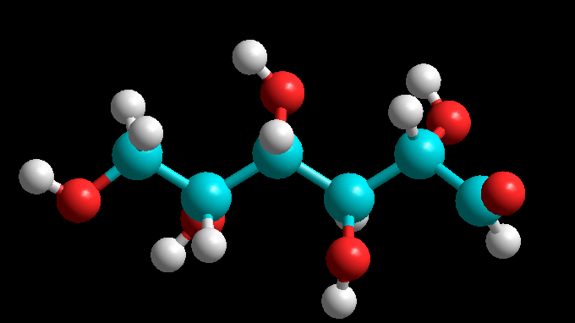
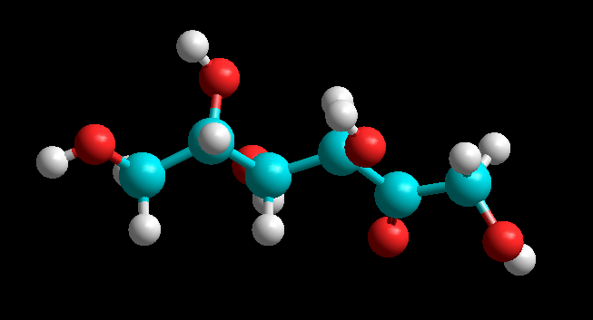
D-glukoza i D-fruktoza
Są cukrami prostymi (monosacharydami)
Są głównym źródłem energii dla organizmów żywych.
D-GLUKOZA
D-FRUKTOZA

Slide 5
D-glukoza i L-glukoza
Odbicie zwierciadlane

Slide 6
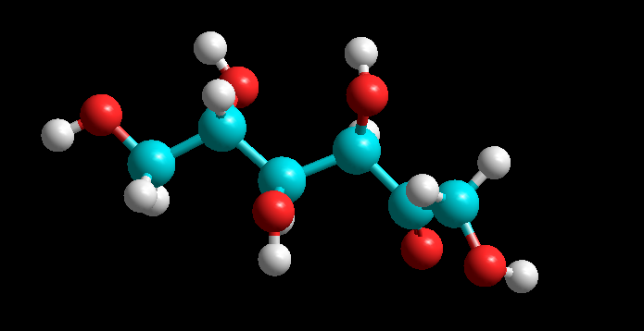
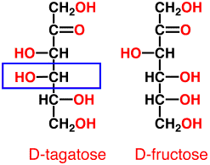
D-fruktoza i D-tagatoza
D-Tagatoza jest epimerem D-fruktozy
Nie powoduje próchnicy ponieważ nie mogą się nią odżywiać bakterie znajdujące się w jamie ustnej.
Jest prawie tak samo słodka jak fruktoza.
Ma bardzo niski INDEKS GLIKEMICZNY :
D-Glukoza 100
Sacharoza 60
D-Fruktoza 25
D-Tagatoza 3
Ma zupełnie inny metabolizm niż D-Glukoza i D-Fruktoza!
D tagatoza D fruktoza

Slide 7
Dlaczego tak jest?
Człowiek jest czuły nie tylko na skład chemiczny substancji ale również na strukturę przestrzenną molekuł!

Slide 8
Plan prezentacji
Chiralność - co to jest?
Przed Pasteurem
Ludwig Pasteur wkracza do akcji…
Definicja chiralności Lorda Kelvina
Chiralność w świecie ożywionym
Trochę systematyki…
Chiralna heterofobia w świecie ożywionym
Kiszony ogórek a chiralność
Jak powstają chiralne molekuły (zasada Curie)
Czy jesteśmy „detektorami” chiralności? (smak, węch, hormony, lekarstwa, narkotyki)
Wszędobylska chiralność
Czy można zmierzyć chiralność?
Chiralność w technice
Aktywność optyczna (polarymetr)
Chiralność w ciekłych kryształach

Slide 9
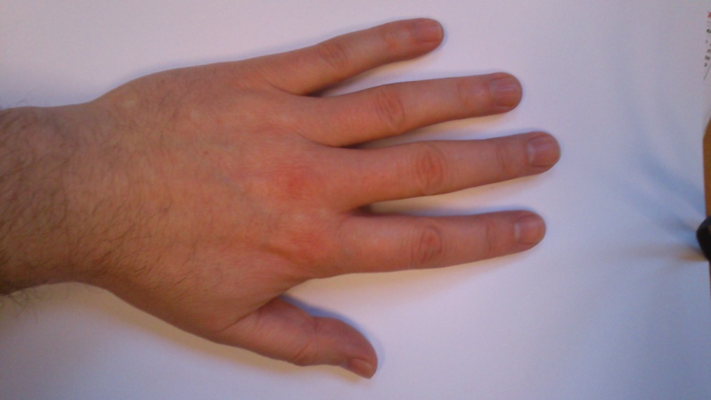
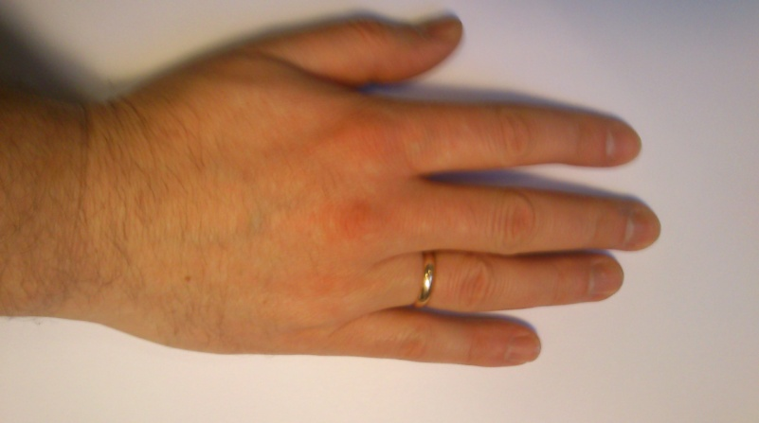
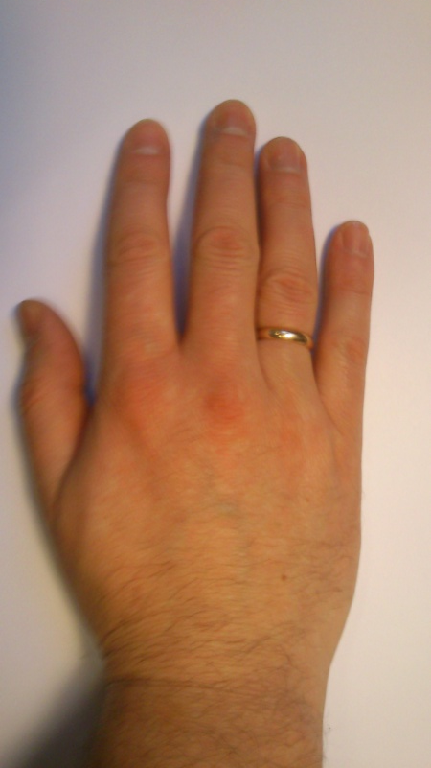
Chiralność - co to jest?
Chiralność jest to cecha charakteryzująca obiekty,
które nie są identyczne ze swoimi odbiciami zwierciadlanymi…
Nazwa pochodzi od greckiego słowa χειρ (które oznacza rękę – najlepszy przykład obiektu chiralnego)
Lewa oryginał
Prawa jako odbicie zwierciadlane lewej
Lewa jako odbicie zwierciadlane prawej
Prawa oryginał

Slide 10
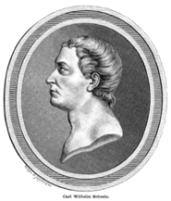
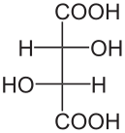
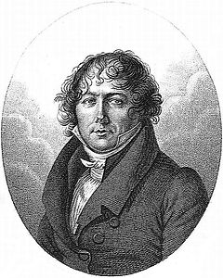
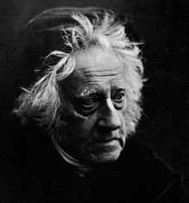
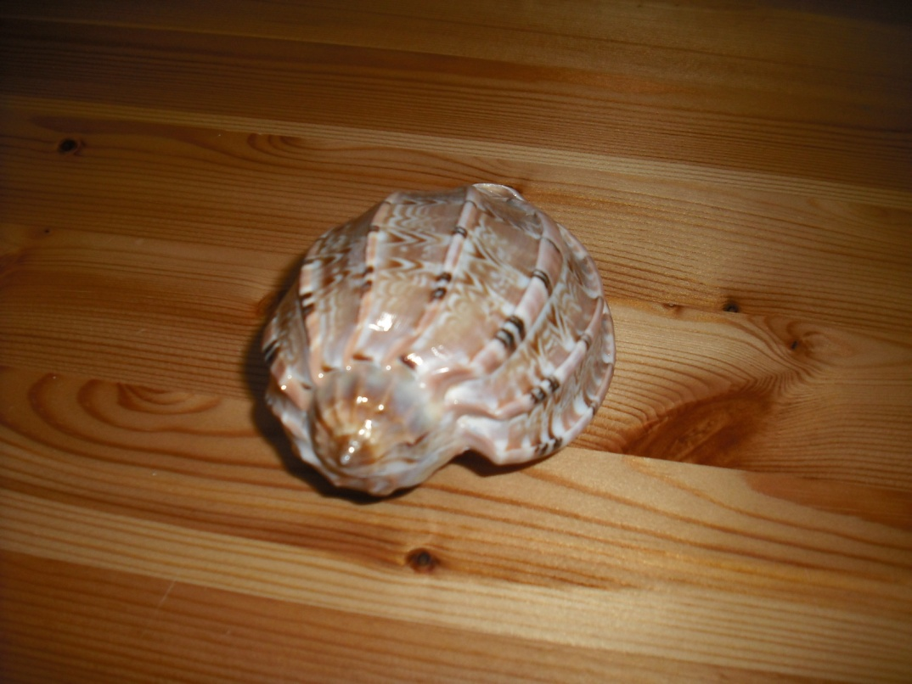
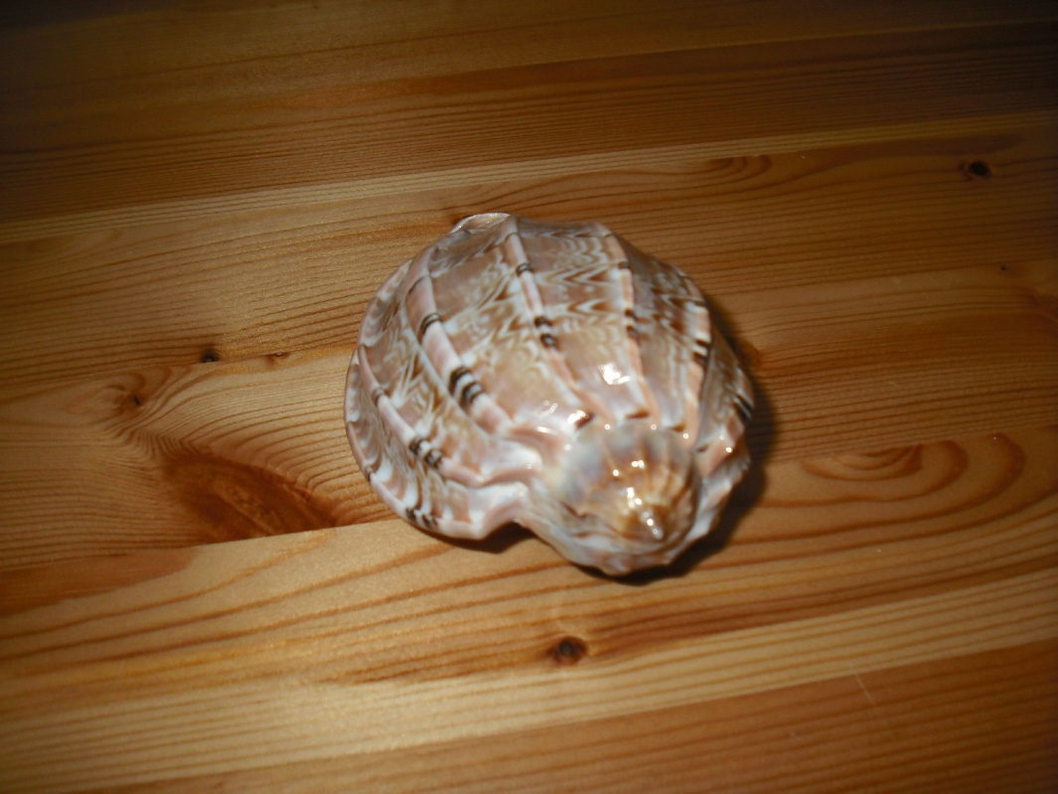
Przed Pasteurem
1793 szwedzki aptekarz Carl Wilhelm SCHEELE wyodrębnił sól potasową kwasu winowego (kwaśny winian potasu) tzw. kamień winny, który osadza się na beczkach z winem.
Jean-Baptiste BIOT (znany wcześniej z badań nad magnetyzmem) w 1815 roku odkrywa, aktywność optyczną niektórych substancji organicznych.
Skręcają one płaszczyznę polaryzacji światła (przy przejściu przez te substancje).
1821 sir John HERSCHEL (angielski chemik astronom i fizyk – znany raczej z swoich odkryć astronomicznych) odkrywa przeciwne skręcanie płaszczyzny polaryzacji przez kryształy kwarcu będące swoimi odbiciami zwierciadlanymi…

Slide 11
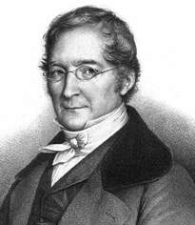
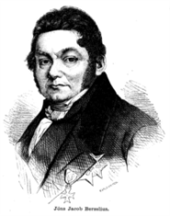
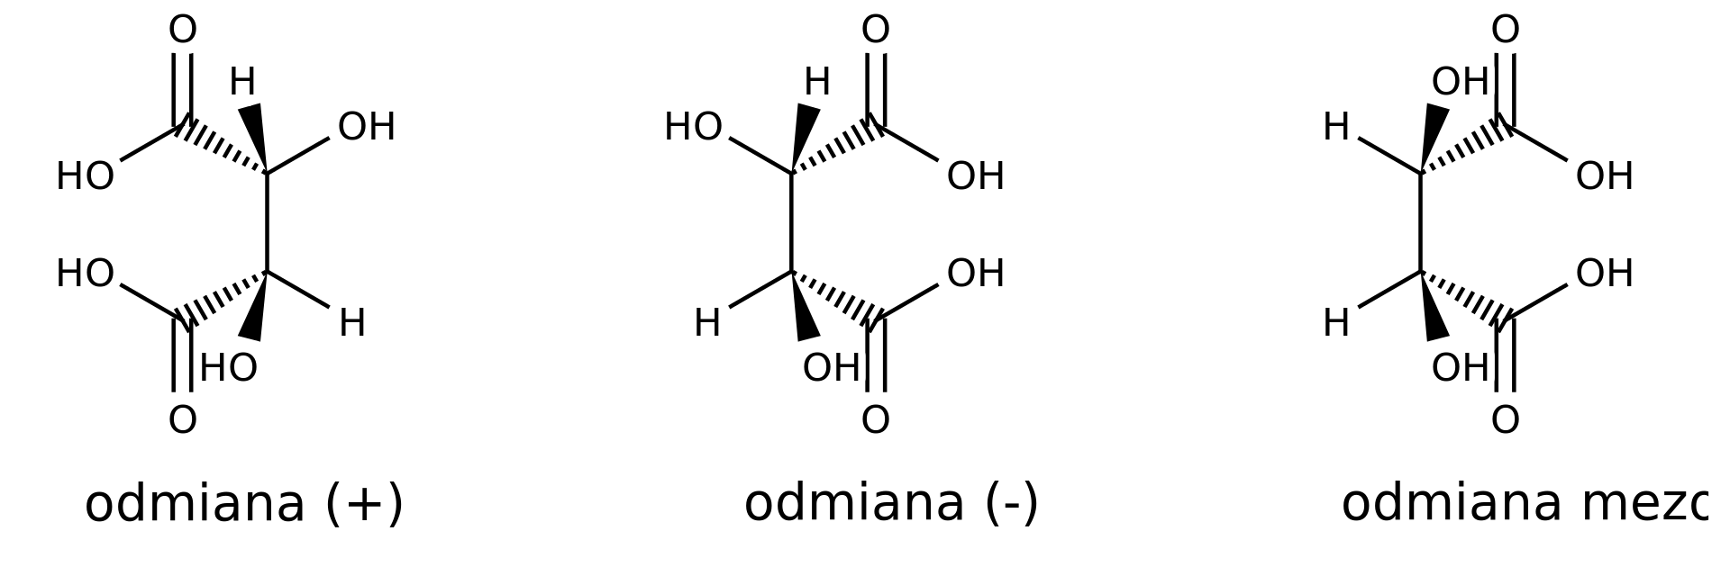
Przed Pasteurem
1823 francuski chemik KESTNER stosował technologię Scheela do wytwarzania soli kwasu winowego. Okazało się, że kwas Scheela jest aktywny optycznie podczas gdy kwas Kestnera był nieaktywny optycznie. Jak GAY-LUSSAC przybył do Alzacji na wizję lokalną to nie udało się Kestnerowi otrzymać roztworu soli kwasu winowego nieaktywnej.
Każda próbka wykazywała (tak jak sole Scheela) prawoskrętność światła spolaryzowanego.
1830 Jöns BERCELIUS udowodnił identyczność składów dwóch kwasów winowych o przeciwnych chiralnościach.
A kwas gronowy - nieczynny optycznie nazwano racematem albo kwasem racemicznym
ponieważ po łacinie racemus jest to kiść winogron.

Slide 12
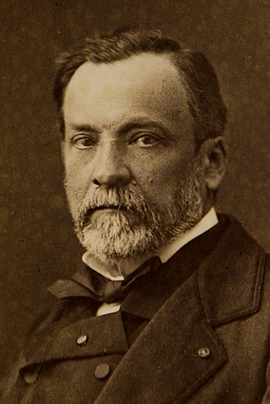
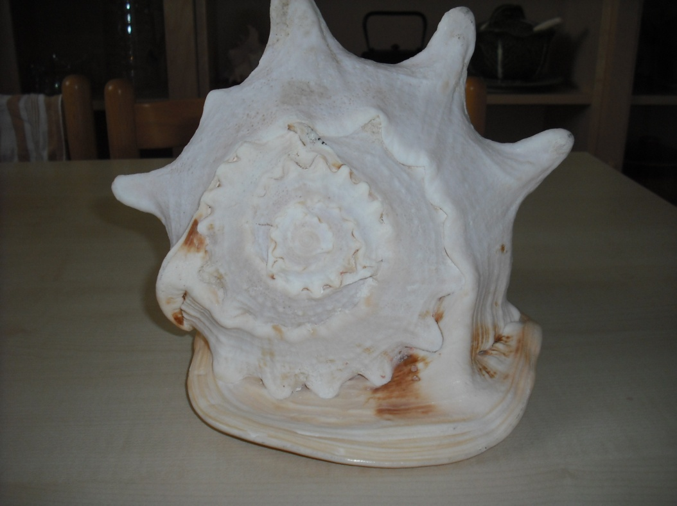
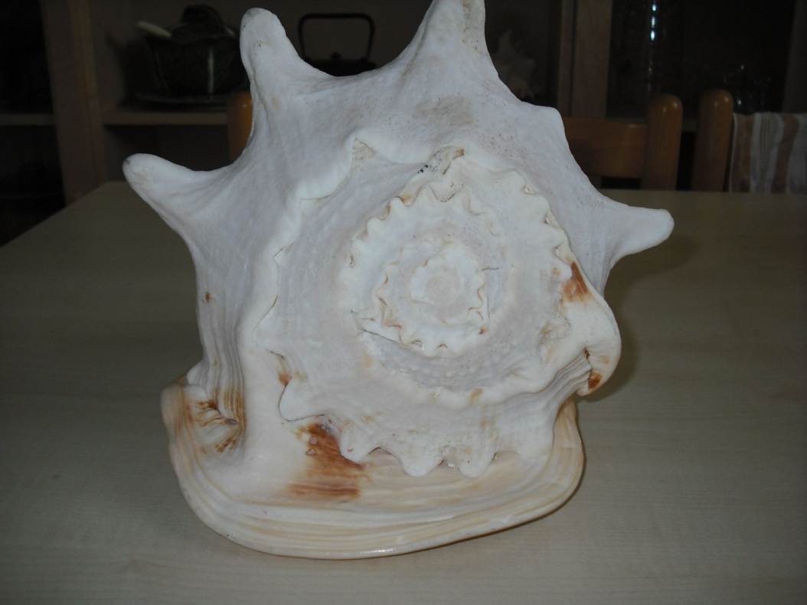
Ludwig Pasteur (1/2)
1848 rok Pasteur dokonuje ręcznego rozdziału kryształków soli sodowo-amonowej kwasu winowego na kryształy o jednej budowie i o budowie zwierciadlanej.
Postuluje, że skrętność płaszczyzny polaryzacji roztworów można wytłumaczyć „dyssymetryczną” budową cząsteczek tej soli
– wnioskuje to z kształtu kryształków.

Slide 13
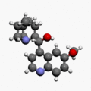
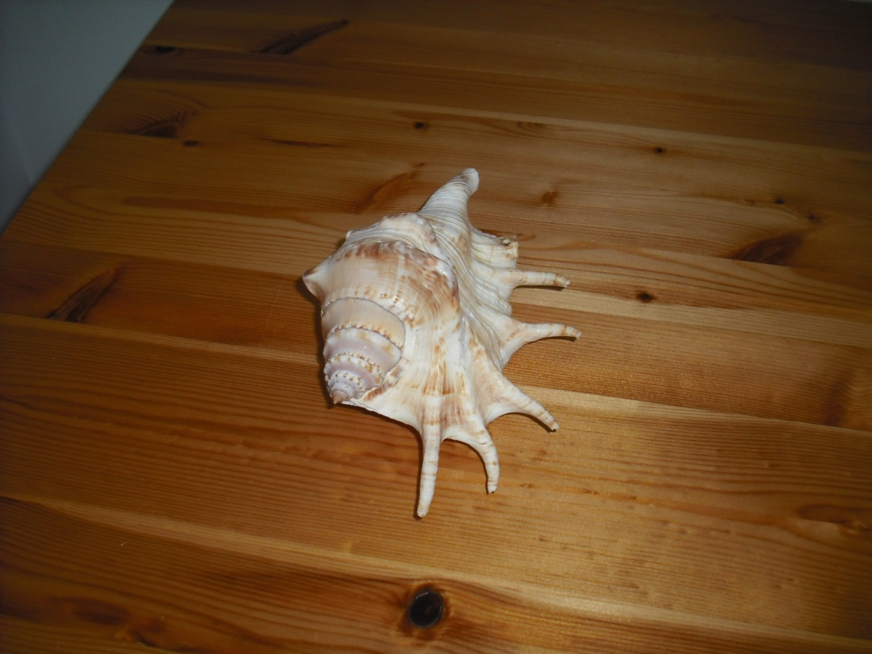
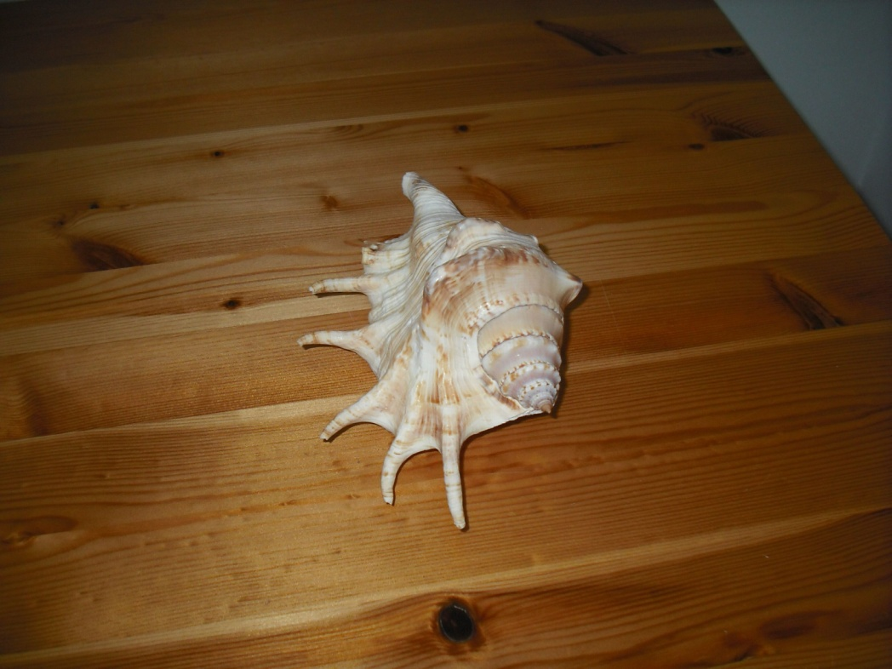
Ludwig Pasteur (2/2)
Stwierdził, że roztwór jednego typu kryształków skręca płaszczyznę polaryzacji w jedną stronę, roztwór drugiego typu kryształków skręca płaszczyznę polaryzacji w drugą stronę, a roztwór obu typów kryształków nie skręca płaszczyzny polaryzacji!
Zaproponował pojęcie cząsteczek dyssymetrycznych (asymetrycznych)
Dokonał w 1858 roku pierwszej świadomej racemizacji
Dokonał podziału na enancjomery wykorzystując połączenia kwasu winowego z optycznie aktywnymi zasadami chininą i cynchoniną.
W 1854 roku wykorzystał selektywną konsumpcję kwasu prawoskrętnego przez pleśń (Penicilium Glaucum) otrzymując tylko lewoskrętny kwas winowy.

Slide 14
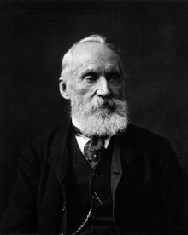
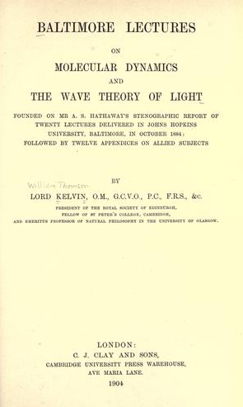
William Thomson Lord Kelvin (1824-1907) i jego definicja chiralności
„[...] I call any geometrical figure, or group of points, chiral, and say that it has chirality if its image in a plane mirror, ideally realized, cannot be brought to coincide with itself […]”

Slide 15
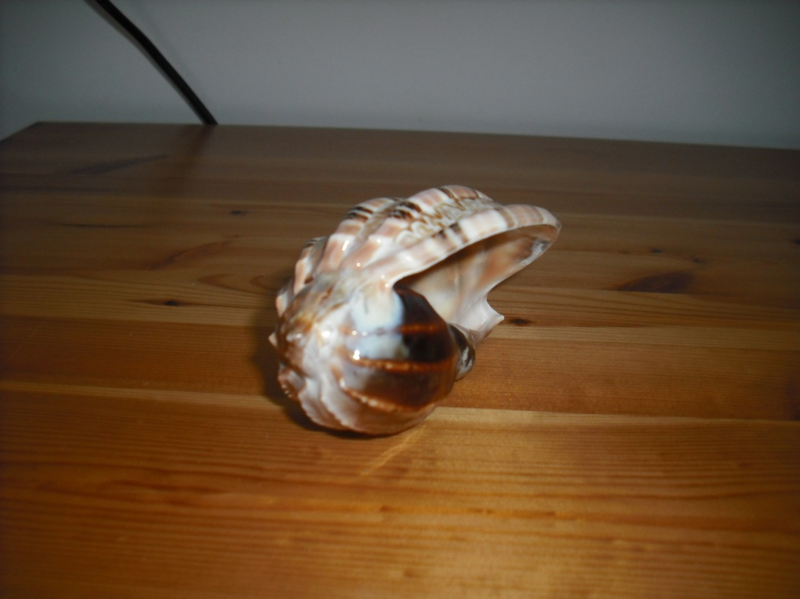
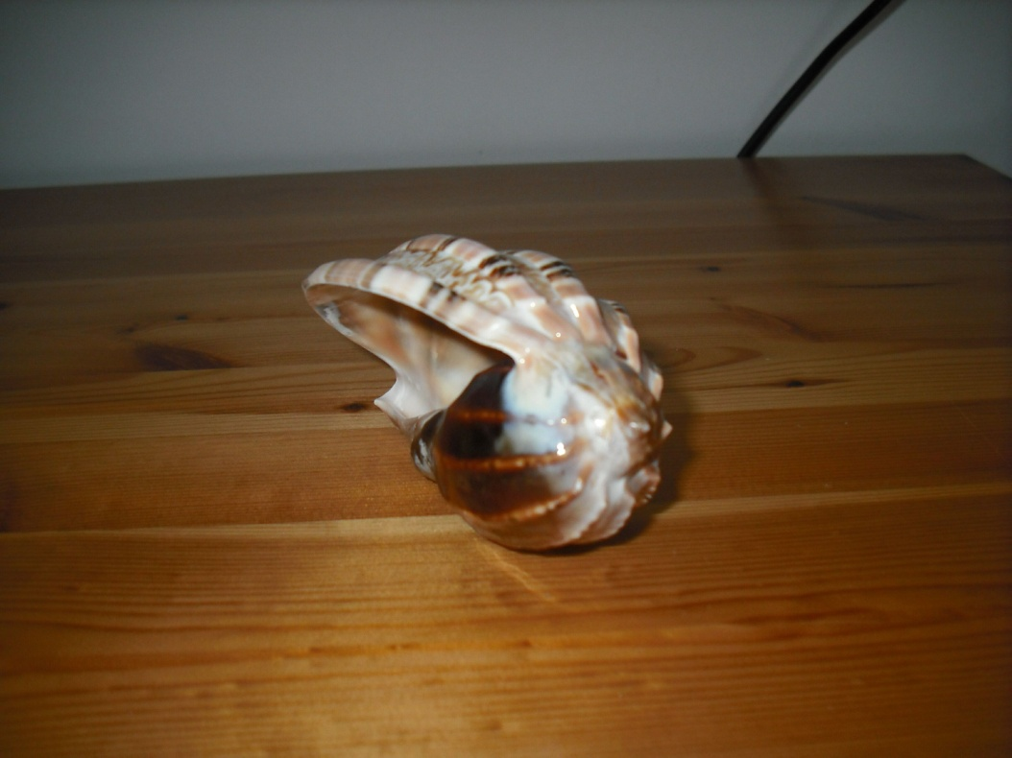
Chiralność w świecie ożywionym (1/4)
Ponad 90% populacji ludzkiej jest praworęczna
Tylko w 2 przypadkach na 10000 można stwierdzić ułożenie organów wewnętrznych przeciwnie do normy
W Indiach kobiety zawijają sari tylko w postaci helisy prawoskrętnej

Slide 16
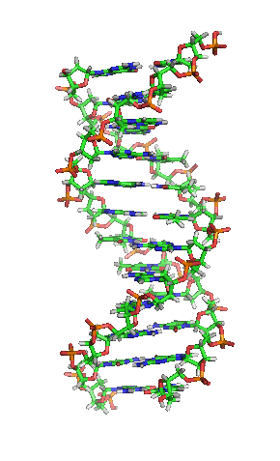
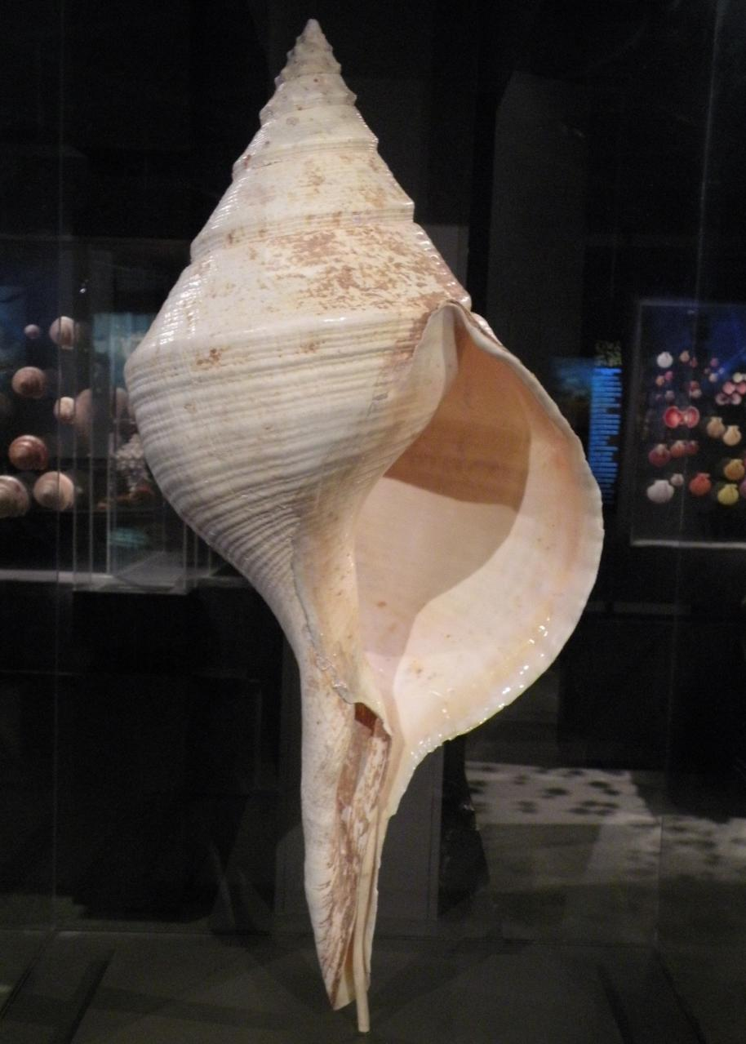
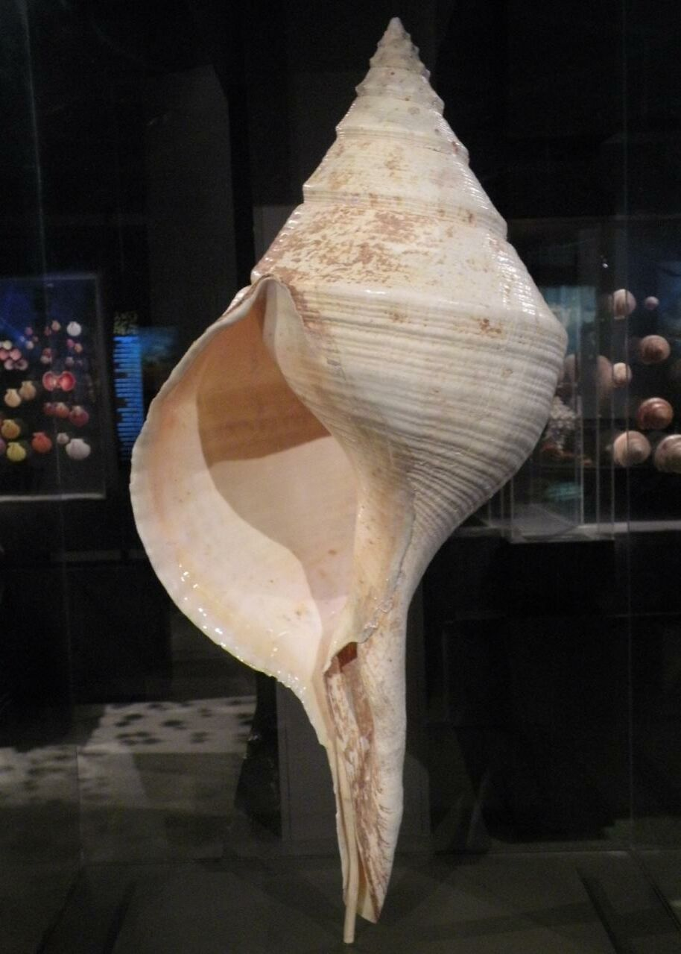
Chiralność w świecie ożywionym (2/4)
Wszystkie cukry pochodzenie naturalnego są D - cukrami – skręcają płaszczyznę polaryzacji światła w roztworach w lewo…
1 molekuła L-glukozy pochodzenia naturalnego (np. fruktoza) przypada na 1 000 000 000 000 000 molekuł D-glukozy
Wszystkie aminokwasy pochodzenia naturalnego, z których jesteśmy zbudowani są L- aminokwasami – ale zawsze tak nie było…

Slide 17
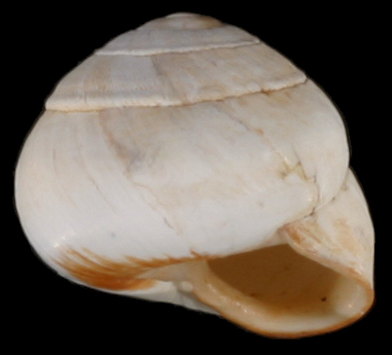
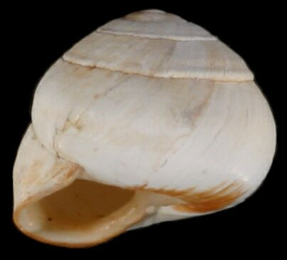
Chiralność w świecie ożywionym (3/4)
Okazuje się, że w próbkach czystych D-aminokwasów bądź L-aminokwasów polimeryzacja do polipeptydów zachodzi 20 razy szybciej niż w mieszaninie racemicznej tych aminokwasów – czyli struktury biologiczne preferują jeden rodzaj chiralności
Z L - aminokwasów tworzy się helisa DNA prawoskrętna…
Prawoskrętny RNA służy do replikacji tylko prawoskrętnego DNA

Slide 18
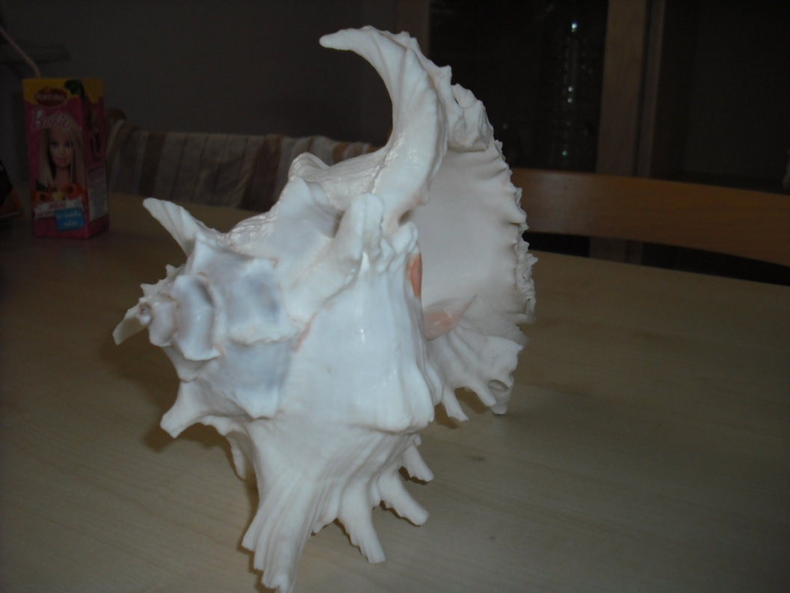
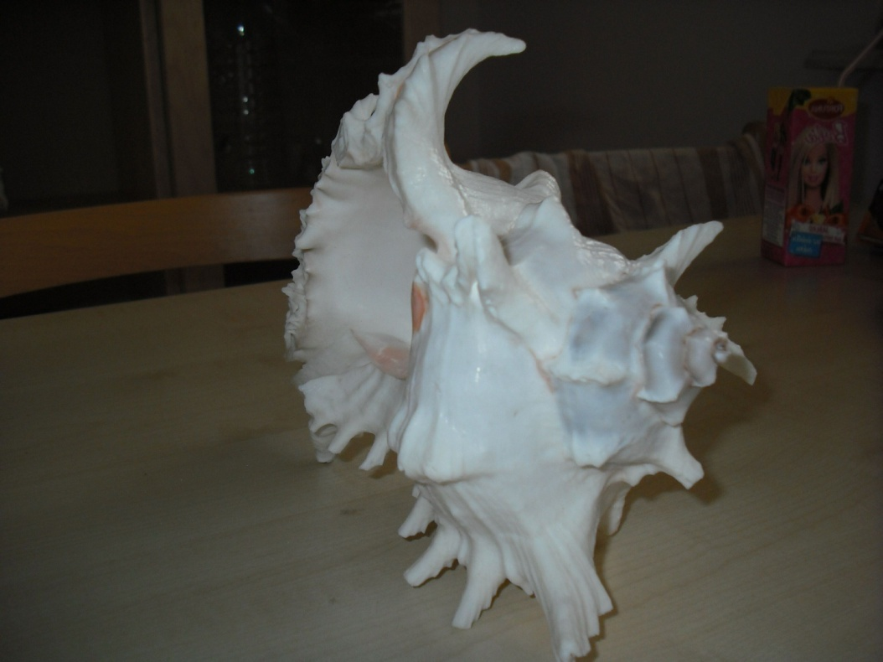
Chiralność w świecie ożywionym (4/4)
Enzymy w strukturach biologicznych mają budowę chiralną, w związku z tym do nich pasują tylko molekuły o ściśle określonej chiralności.
Jeśli pozwolimy kolonii bakterii rozwijać się w mieszaninie racemicznej cukrów bakterie w pierwszej kolejności spożyją cukry prawoskrętne a następnie ewakuują się z tej pożywki

Slide 19
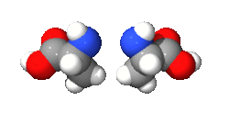
Trochę systematyki…
Centrum chiralne – asymetryczny węgiel cztero-podstawiony różnymi podstawnikami
Enancjomery (izomery optyczne) dwie podobne formy tej samej cząsteczki mające centra o przeciwnej chiralności
Epimery – dwie podobne formy tej samej molekuły różniące się chiralnością tylko jednego węgla
W zależności od skręcania płaszczyzny polaryzacji światła stosujemy podział na enancjomery: D (Dexter – prawy po łacinie) i L (Leovo – lewy po łacinie)
Konfiguracja absolutna enancjomerów: R (Rectus – prawy) i S (Sinister - lewy)
Racemat – mieszanina zawierająca tyle samo obu typów enancjomerów (D i L). Jest to mieszanina nieaktywna optycznie.
Konfiguracja absolutna nie jest identyczna z prawym lub lewym skręceniem płaszczyzny polaryzacji światła.

Slide 20
Trochę systematyki…
Enancjomery bardzo trudno jest rozdzielić - mają takie same właściwości fizykochemiczne
Można je rozdzielić tylko w środowisku chiralnym (chromatografia chiralna)– w takim środowisku reakcje (lub procesy fizyczne) przebiegają z różną prędkością - w zależności od chiralności substancji rozdzielanych

Slide 21
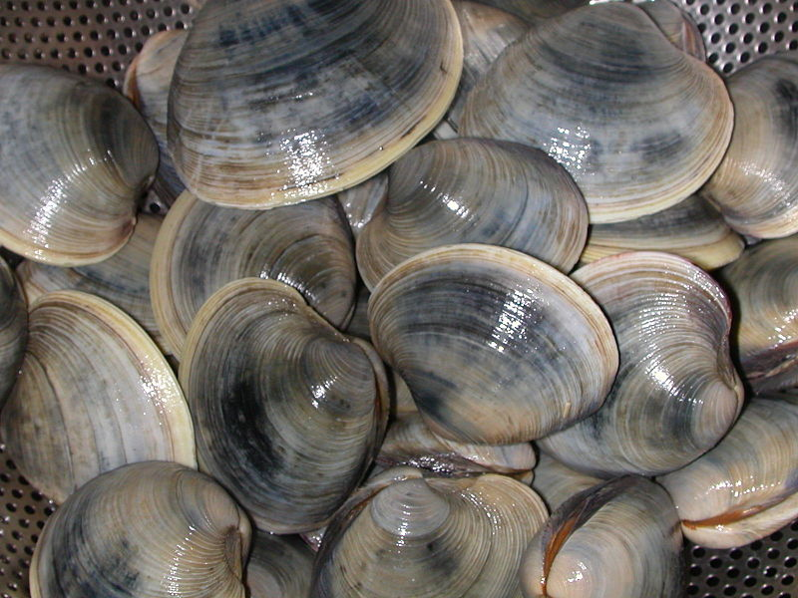
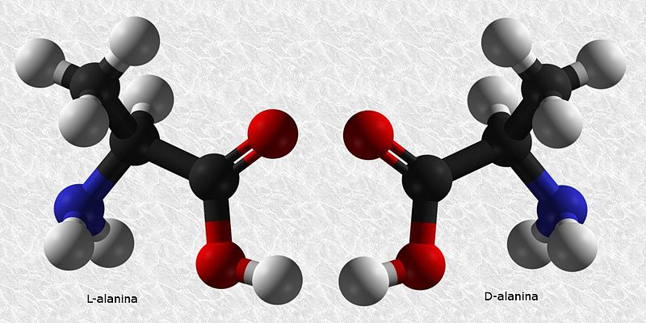
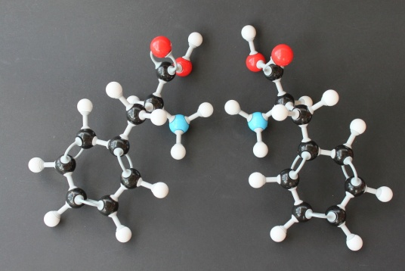
Chiralna heterofobia w świecie ożywionym (1/3) – zawartość aminokwasów w wewnętrznych warstwach muszli małży Mercanaria
aminokwas | miocen |  | Późny pleistocen |  | obecnie
 | D | L | D | L | D | L
Alanina | 52% | 48% | 31% | 69% | 0% | 100%
Walina | 52% | 48% | 28% | 72% | 0% | 100%
Leucyna | 48% | 52% | 26% | 74% | 0% | 100%
Tyrozyna | 50% | 50% | 25% | 75% | 0% | 100%
Fenyloalanina | 49% | 51% | 25% | 75% | 0% | 100%

Slide 22
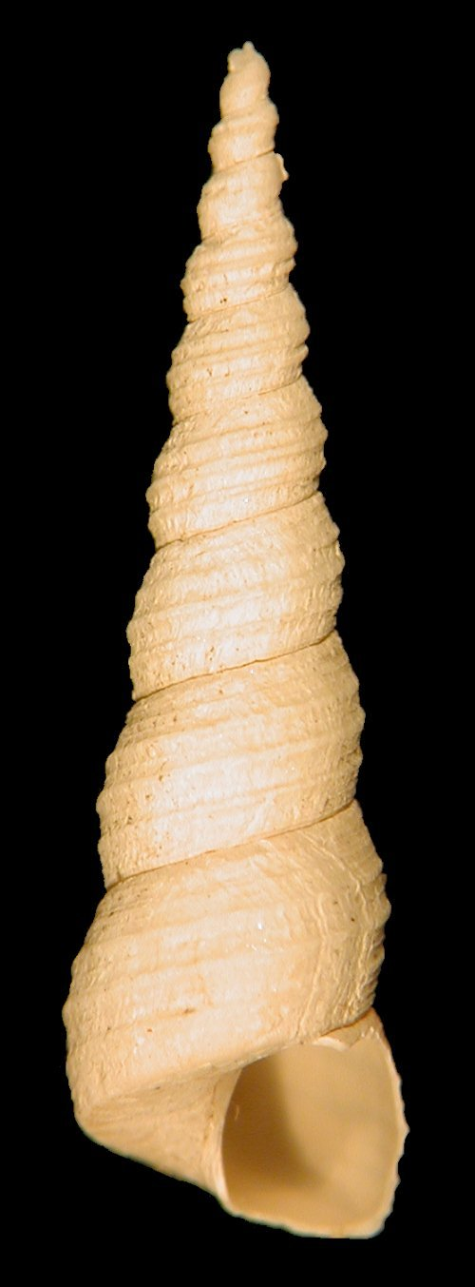
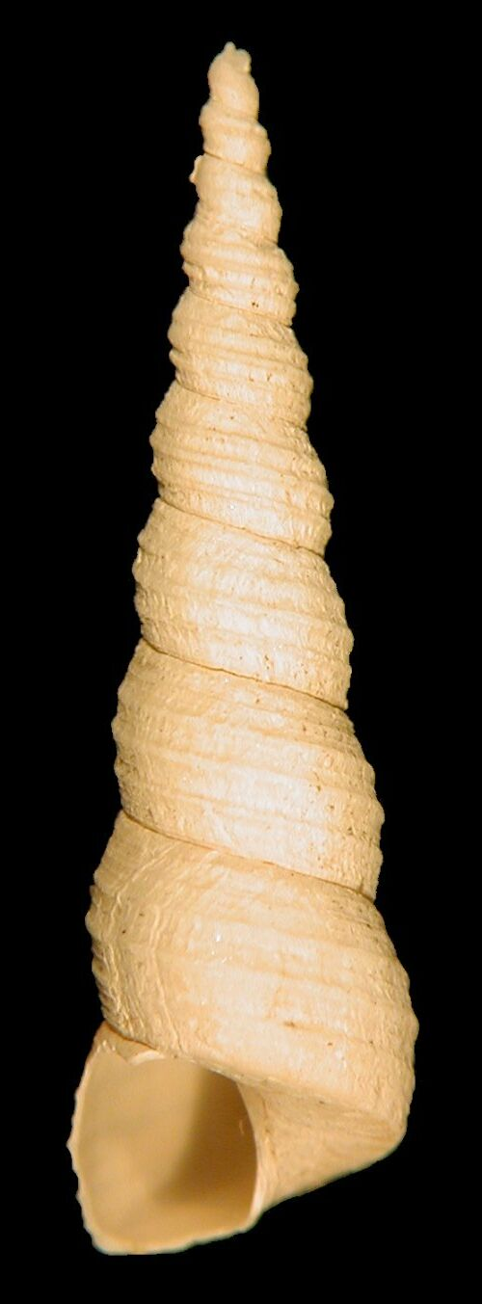
Chiralna heterofobia w świecie ożywionym 2/3
Wiele na to wskazuje, że organizmy żywe wolą jeden typ chiralności
Molekuły o przeciwnej chiralności mogą być:
Obojętne dla organizmów
Trujące dla organizmów
Przekształcane za pomocą zjawiska izomerazy w molekuły o wymaganej chiralności
Zdecydowanie szybciej wydalane
z organizmów

Slide 23
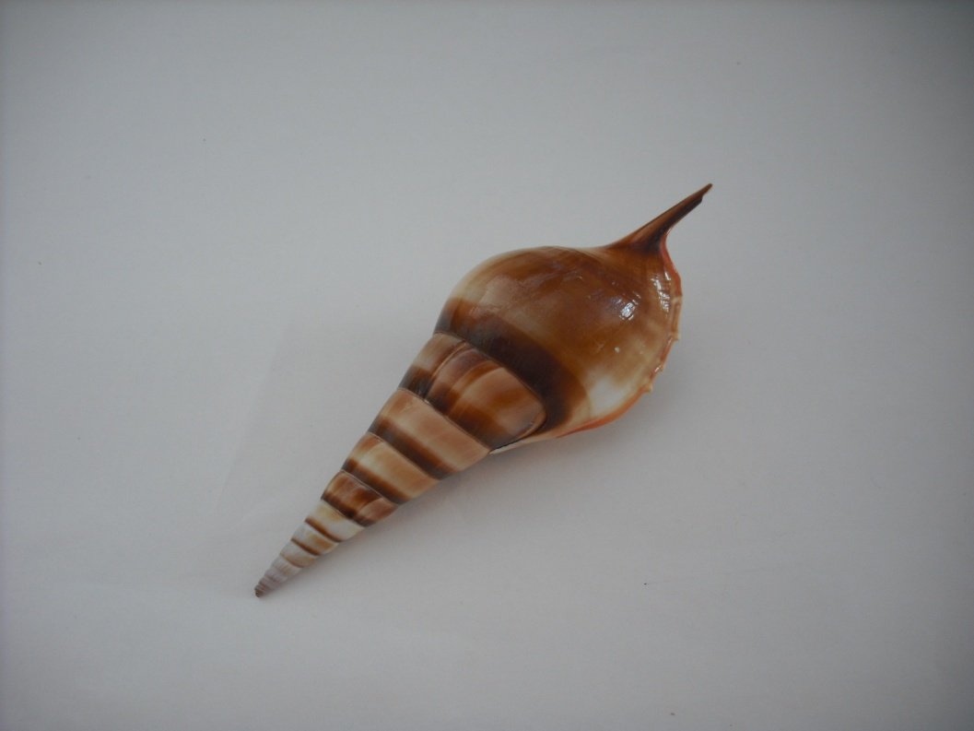
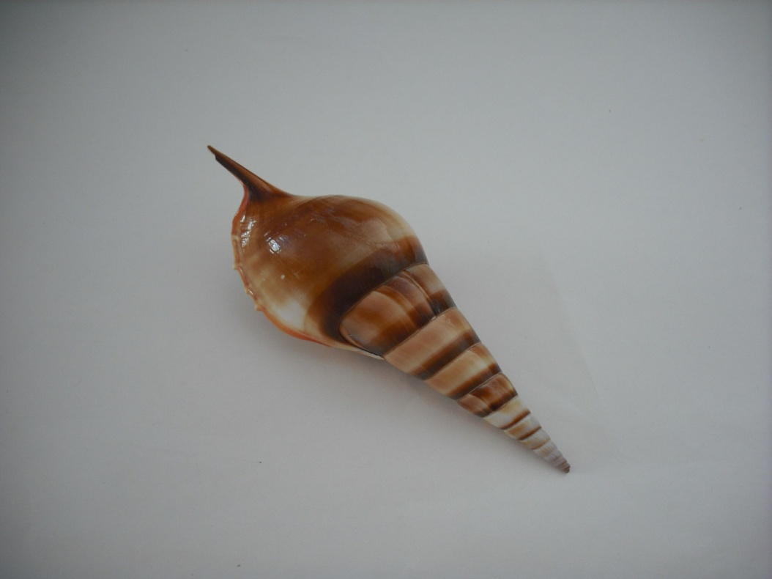
Chiralna heterofobia w świecie ożywionym 3/3
Istnieją teorie, że molekuły o nielubianej chiralności mogą być akceleratorami starzenia i procesów nowotworowych
Nadmiar nieaktywnego (szkodliwego) enancjomeru w mieszaninie nazywamy balastem enancjomerycznym

Slide 24
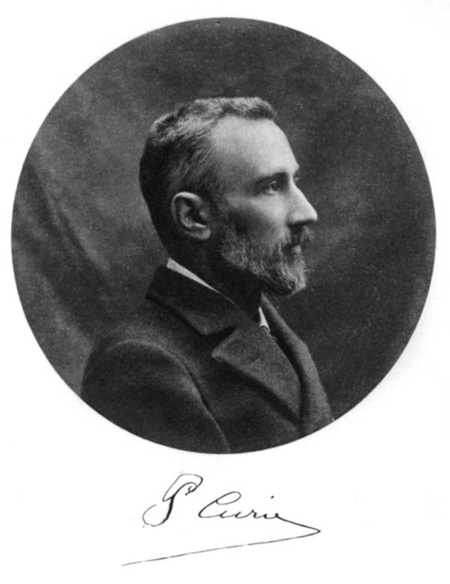
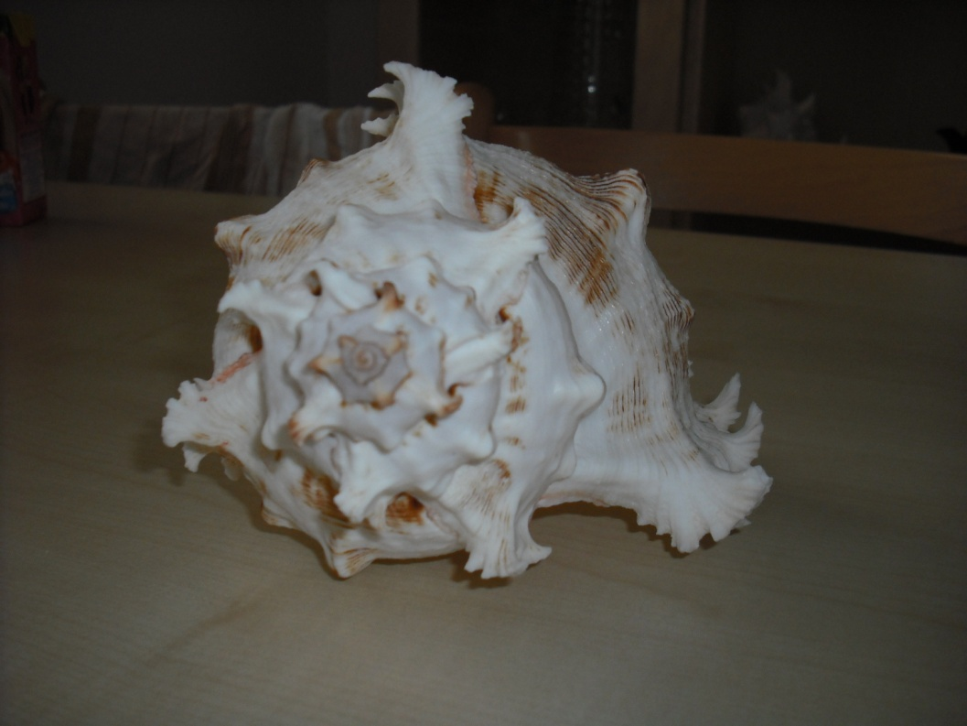
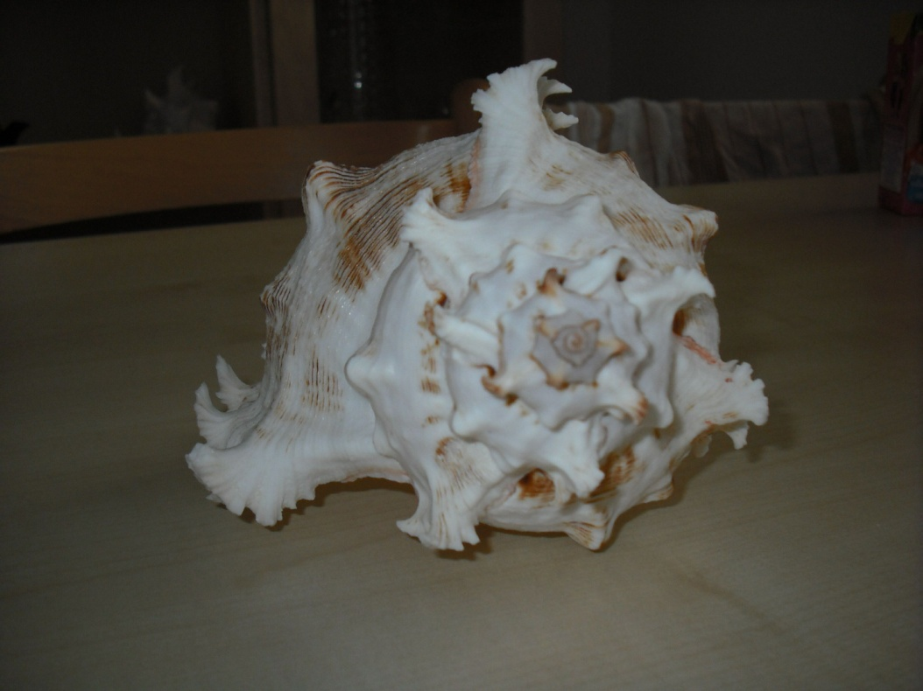
Pierre Curie 1/2
Zasada Curie (1892) „elementy symetrii otrzymanej nowej struktury, po zadziałaniu na strukturę pierwotną przez czynnik zewnętrzny muszą być przynajmniej równe części wspólnej (iloczynowi) elementów symetrii właściwych dla struktury wyjściowej i czynnika zewnętrznego”

Slide 25
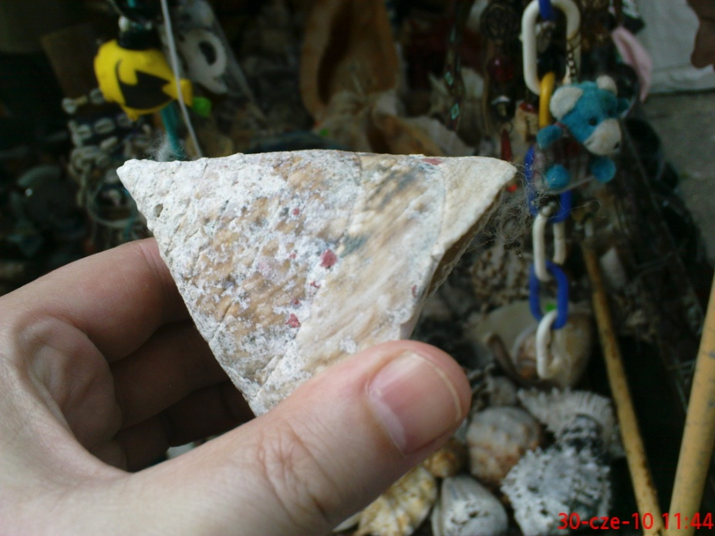
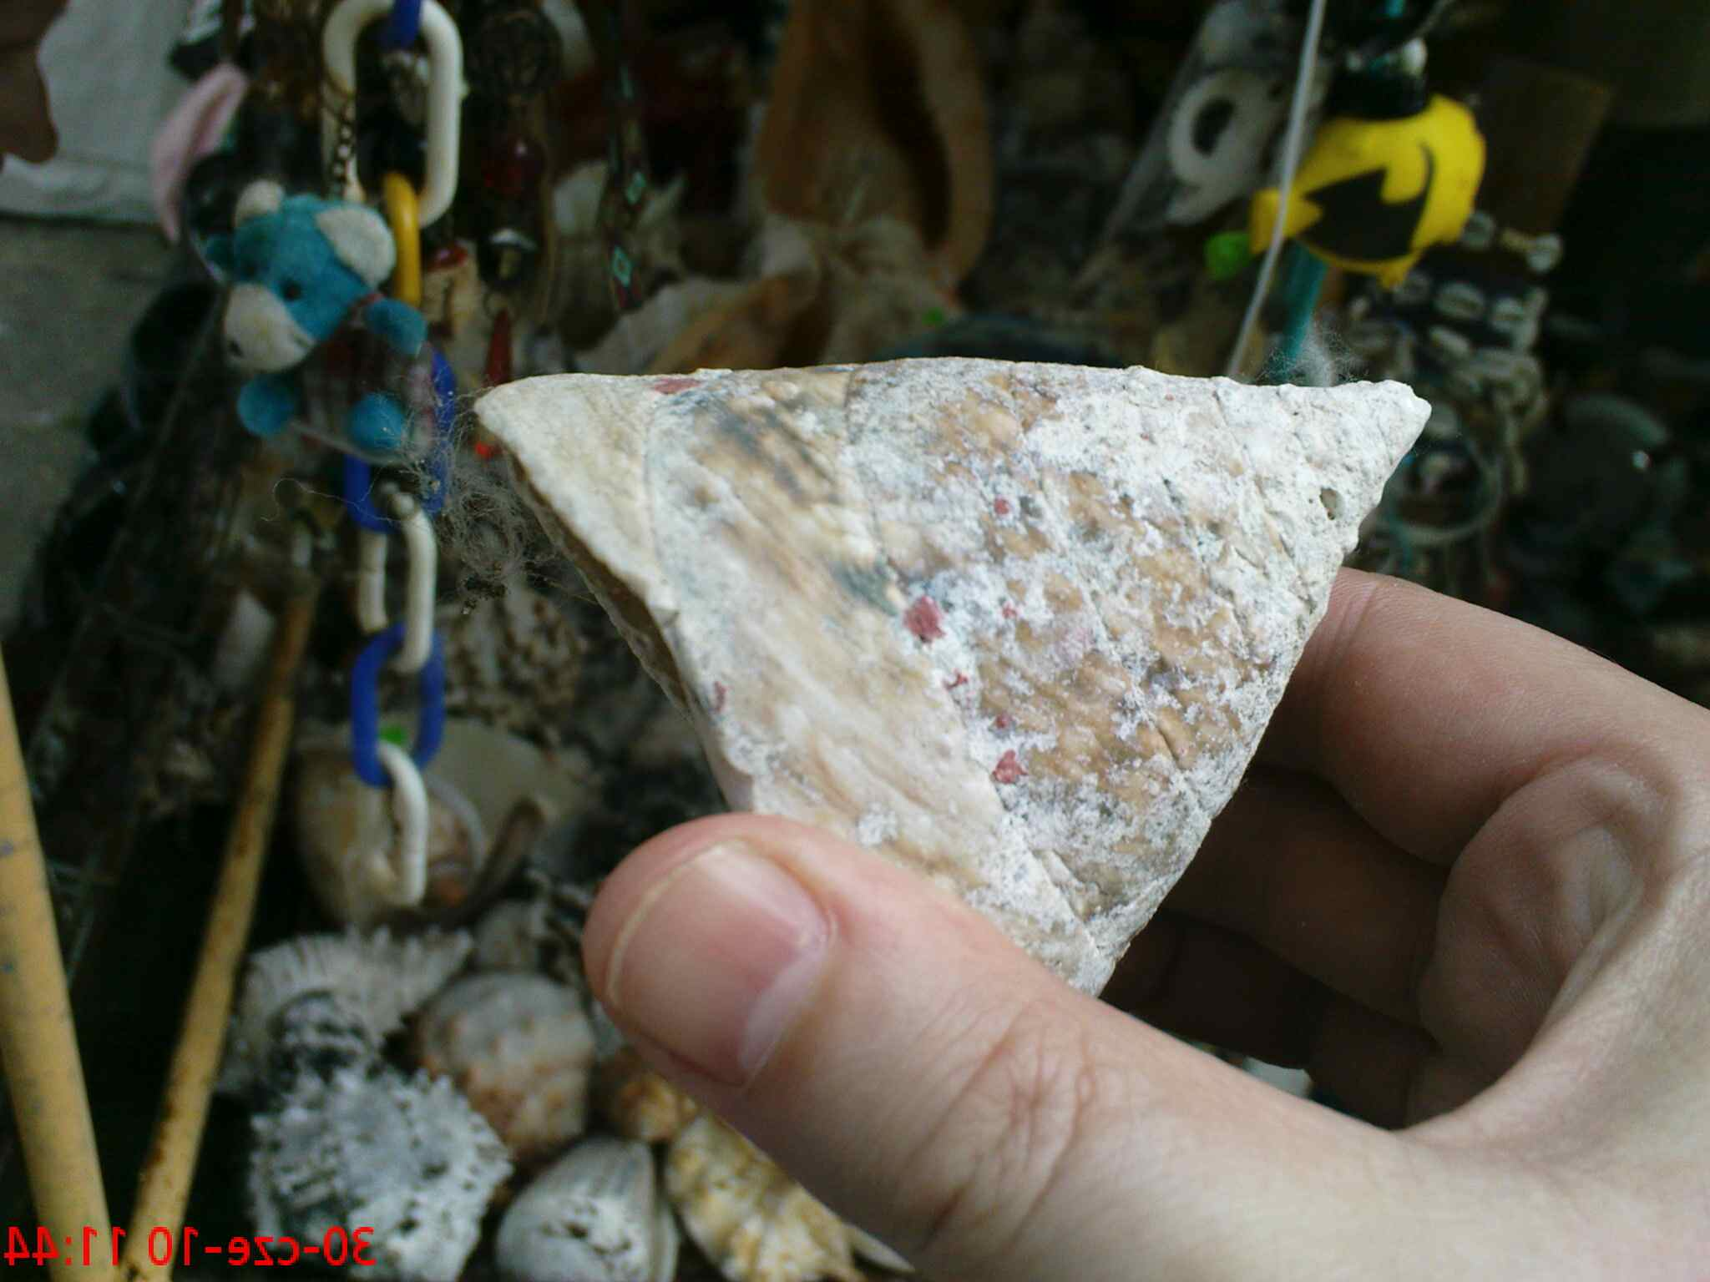
Pierre Curie 2/2
Jeżeli nawet kiedyś (dawno, dawno temu) struktury biologiczne były racemiczne i doszło do lekkiego zachwiania równowagi to w wyniku wielokrotnego wzmacniania różnicy poprzez działanie zasady Curie
i syntezę molekuł o jednej chiralności efektem jest homochiralny świat...

Slide 26
A jak jest z syntezą organiczną…
Chemik syntetyzujący z cegiełek niechiralnych struktury chiralne zawsze otrzyma racemat. Bo reakcje chemiczne nie przebiegające w środowisku chiralnym dadzą zawsze 50% p-stwo że molekuła będzie D - enancjomerem lub L – enancjomerem. Tu zasada Curie nie obowiązuje (bo warunki są symetryczne)

Slide 27
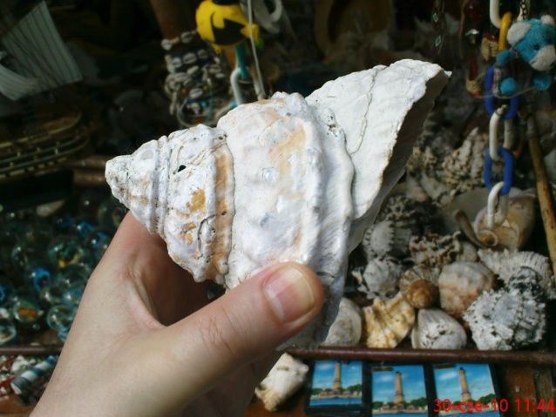

Kiszony ogórek a chiralność
Kiszony ogórek
Kiszona kapusta
Zsiadłe mleko
Sery żółte i pleśniowe
Jogurty, kefiry, maślanki
Piwo
Wino
Cydr jabłkowy
Zawierają bakterie prowadzące do fermentacji.
Okazało się po hydrolizie tych bakterii , że zawierają one bardzo dużą zawartość D-aminokwasów. Z reguły było tych „D-zanieczyszczeń” około 10% względem izomeru L.
Ale były też przypadki 50% zawartości D aminokwasów.
Nasze nerki są
„chiralnymi odkurzaczami”
Notes:
Można to bezpiecznie jeść ponieważ jemy to od tysiącleci.
Także niech nikt nie odrzuca tego ze swojego menu.
Ale organizm daje sobie radę w tym przypadku naturalnie
Okazuje się, że największe stężenie egzogennych D-aminokwasów w organizmie człowieka jest w... moczu.
My po prostu wydalamy w moczu wszystkie niepotrzebne nam aminokwasy, które nam nie posłużą do budowania czegokolwiek...

Slide 28




Czy jesteśmy detektorami chiralności? (1/8)
D – mentol pachnie miętą,
L - mentol pachnie stęchlizną,
D – limonen ma zapach cytryny,
L – limonen ma zapach pomarańczy,
Notes:
Okazuje się, że ludzie są niezwykle czułymi detektorami chiralności
Dla niektórych eksperymenty z chiralnością mogą zakończyć się śmiercią…
Jako, że człowiek jest zbudowanych z molekuł chiralnych to inaczej na różne chiralności molekuł będzie reagował…
Zwykle D-aminokwasy są słodkie natomiast L-aminokwasy są bez smaku
D-Mentol – alkohol z grupy terpenów (jest to związek z trzema centrami chiralnymi) wyodrębniany jest np. z mięty pieprzowej
D-limonen – związek z grupy monoterpenów wyodrębniany ze skórki cytryn
D karwon występuje w mięcie kędzierzawej
A L karwon w kminku

Slide 29


Czy jesteśmy detektorami chiralności? (1/8)
D - aspargina ma smak gorzki,
L – aspargina ma smak słodki,
D – karwon na smak mięty,
L – karwon na smak kminku

Slide 30



Czy jesteśmy detektorami chiralności? (2/8)
D – tyroksyna i L – tyroksyna zupełnie inaczej działają na organizm ludzki:
Dekstro-tyroksyna
zmniejsza stężenie cholesterolu, przyspiesza katabolizm i wydalanie cholesterolu
Lewo-tyroksyna (jest naturalnie wytwarzane w tarczycy)
przyspiesza przemianę białkową, cukrową , tłuszczową i mineralną, przyspiesza czynność serca zwiększa wydalanie azotu w moczu
Notes:
Tyroksyna (T4) hormon wytwarzany przez tarczycę
Enancjomer prawoskrętny jest kilkukrotnie szybciej matabolizowany w organizmie i po 1 godzinie ponad 90% jest wydalana z moczem
Podczas gdy czas pół-życia enancjomeru lewoskrętnego w organizmie wynosi około tygodnia

Slide 31




Czy jesteśmy detektorami chiralności? (3/8)
L – propranolol
jest nieselektywnym β – blokerem stosowanym w leczeniu nadciśnienia tętnicznego
D - propranolol
jest środkiem antykoncepcyjnym
Notes:
B

Slide 32



Czy jesteśmy detektorami chiralności? (4/8)
D – penicylamina
jest to lek przeciwreumatyczny, redukujący ilość T-limfocytów
L – penicylamina
jest silną trucizną
Notes:
Jest to metabolit pencyliny lecz nie ma działania antybiotykowego
L – penicylamina hamuje działanie pirydoksyny

Slide 33




Czy jesteśmy detektorami chiralności? (5/8)
SS-etambutol
bakteriostatyk, lek przeciwgruźliczy
RR – etambutol
środek powodujący ślepotę
Notes:
Nazwy handlowe Myambutol and Servambutol
Rzecz ciekawa na opakowaniach powyższych leków można znaleźć wzmiankę o działaniach niepożądanych
Pogorszenie widzenia (pewnie zabezpieczają się przed brakiem czystości emencjometrycznej)

Slide 34



Czy jesteśmy detektorami chiralności? (6/8)
D (R) – talidomid
Tetratogen
L (S) – talidomid
środek uspokajający,
przeciwwymiotny,
stosowany przy leczeniu trądu
Wyprodukowany w Niemczech w 1953 roku.
Wprowadzony w późnych latach 50tych jako lek uspokajający…

Slide 35





Czy jesteśmy detektorami chiralności? (7/8)
Ibuprofen
Biologicznie aktywny jest enancjomer R ale może być stosowany w mieszaninie racemicznej ze względu na występowanie w organizmie ludzkim 2-arylpropionylo-CoA epimerazy, która S enancjomer zamienia (epimeryzuje) na R enancjomer
Naproksen
w leczeniu może być stosowana tylko wersja
S - naproksenu (i w tym przypadku nie mamy w organizmie użytecznej epimerazy)

Slide 36



Czy jesteśmy detektorami chiralności? (8/8)
D – amfetamina
L – amfetamina
obie działają na gospodarkę dopaminy, noradrenaliny i serotoniny w mózgu. W składzie lekarstw powinna być wersja D – amfetaminy.
Na ulicy różnie to bywa…
L – amfetamina ma poważne działania uboczne – mikro wylewy (podpajęczynkowe), szkodliwe działanie na serce:
arytmia - zawały.

Slide 37


Witamina C
Kwas askorbinowy
Odmiana L (RS) jest aktywna biochemicznie.
Jest to nienasycony alkohol polihydroksylowy.
Prawie wszystkie zwierzęta potrafią tą witaminę syntezować. Oprócz naczelnych, świnek morskich i ryb doskonałokostnych.
Synteza zachodzi z D-glukozy – poprzez jej utlenianie. Naczelne straciły umiejętność syntezy witaminy C poprzez mutację która powstała 60-75 mln lat temu (zaraz po oddzieleniu się naczelnych od małp właściwych i małpiatek…

Slide 38


Wszędobylska chiralność (1/2)
Nawet wysoce symetryczna cząsteczka metanu CH4 może być chiralna pod warunkiem, że wszystkie cztery wiązania będą o różnej długości. Symulacje komputerowe pokazują, że metan 20% czasu jest molekułą chiralną
Istnieją molekularne struktury, które są chiralne a nie posiadają typowego asymetrycznego węgla

Slide 39


Wszędobylska chiralność (2/2)
Oddziaływania jądrowe słabe (Lee, Yang, Wu 1957r) – łamanie symetrii
Wiązka fotonów o polaryzacji kołowej jest wiązką chiralną
Promieniowanie β (elektrony) mogą mieć chiralność lewo
i prawoskrętną.
W przyrodzie istnieją TYLKO neutrina prawoskrętne
(czyli takie których wektor spinu jest skierowany przeciwnie do kierunku ruchu)
Pojedyncze atomy są chiralne (ze względu na spiny hardonów budujących jądra tych atomów)

Slide 40
Czy można zmierzyć chiralność? (1/4)
Nie można więc powiedzieć, że coś jest bardziej chiralne od czegoś innego... Tak samo jak nie można powiedzieć, że ktoś jest bardziej garbaty od kogoś innego...
Czy można zmierzyć chiralność?
Dobrym przykładem jest tu związek z grupą allenową

Slide 41

Czy można zmierzyć chiralność? (2/4)
Zmienna ilość atomów węgla i wiązań podwójnych powoduje, że dla zera i parzystej ilości wiązań podwójnych mamy molekuły chiralne, a dla nieparzystej mamy molekuły achiralne...

Slide 42
Czy można zmierzyć chiralność? 3/4
Wykres całkowitej energii molekuły (metoda MNDO)
w zależności od kąta obrotu pierwszego prawego wiązania C=C

Slide 43
Czy można zmierzyć chiralność? (4/4)

Slide 44


Chiralność w technice
Obiekt o chiralności „prawej” R
Wkręt prawoskrętny
Obiekt o chiralności „lewej” S
Wkręt lewoskrętny

Slide 45


Chiralność w technice
Obiekt o chiralności „prawej” R
Schody prawoskrętne
Obiekt o chiralności „lewej” S
Schody lewoskrętne

Slide 46

Aktywność optyczna
Aktywność optyczna
–> skręcalność optyczna.
Zdolność skręcania płaszczyzny polaryzacji światła przy przejściu przez szczególne ośrodki.
Warunkiem koniecznym jest chiralność molekuł tworzących ten ośrodek (może to być roztwór).
polarymetr

Slide 47
Aktywność optyczna
Skręcalność właściwa:
Jednostka skręcalności:
Skręcalność właściwa jest funkcją długości (λ) przechodzącego światła:
polarymetr
DYSPERSJA SKRĘCALNOŚCI WŁAŚCIWEJ
(zależność od długości λ padającej fali )

Slide 48

Aktywność optyczna – lewostronna / lewoskrętna
D
α
Materiał aktywny optycznie (lewoskrętny) skręca płaszczyznę polaryzacji światła tak jak wygląda gwint śruby lewoskrętnej

Slide 49
Aktywność optyczna – prawostronna / prawoskrętna
D
α
Materiał aktywny optycznie (prawoskrętny) skręca płaszczyznę polaryzacji światła tak jak wygląda gwint śruby prawoskrętnej

Slide 50
Chiralność w ciekłych kryształach 1/9
Roztwory cukrów skręcają płaszczyznę polaryzacji światła o 50° na długości 1 dm.
Są substancje które skręcalność właściwą mają o wartości 180° ale na odległości 1 µm.
Są to chiralne ciekłe kryształy (cholesteryki / nematyki chiralne)

Slide 51

Chiralność w ciekłych kryształach 2/9
W 1888 roku Friedrich Reinizer odkrył dzięki chiralności ciekłe kryształy.
Zaobserwował przy ogrzewaniu topnienie kryształków benzoesanu cholesterylu do mętnej cieczy (145.5°C) i następnie klarowanie do transparentnej cieczy (179,5°C).
Notes:
botanik
Na Uniwersytecie Karola-Ferdynanda w Pradze

Slide 52

Chiralność w ciekłych kryształach 3/9
OFF
ON
Strukturę chiralną (heikoidalną) typu skręcony nematyk - TN (Twisted Nematic) wykorzystuje się w wyświetlaczach ciekłokrystalicznych:
W stanie wyłączonym (OFF) światło przechodzi przez wyświetlacz (podświetlenie tylne.
Struktura skręconego nematyka zmienia o 90° płaszczyznę polaryzacji ?(działa jak „ćwierćfalówka”).
Na wejściu mamy polaryzator i na wyjściu także jest polaryzator (zwany tu analizatorem).
W stanie włączonym molekuły się przeorientowują i helikoida ulega deformacji. Płaszczyzna polaryzacji światła się nie zmienia przy przejściu przez ciekły kryształ i analizator zatrzymuje to co „wpuścił” polaryzator.
EFEKT TN (twisted nematic)

Slide 53



Chiralność w ciekłych kryształach 4/9
Selektywne odbicie w materiałach chiralnych o różnej ilości domieszki chiralnej

Slide 54

Chiralność w ciekłych kryształach 5/9
Takie materiały z domieszką chiralną wykorzystujemy w termografii ciekłokrystalicznej

Slide 55



Chiralność w ciekłych kryształach 6/9 – różne tekstury w ciekłych kryształach chiralnych
B)
A)
Tektura mozaikowa w fazie niebieskiej (blue phase)
Tekstura finger print w cholesterykach
Tekstura wachlarzowa w bardziej uporządkowanej fazie - w Smektyku A*
C)

Slide 56


Chiralność w ciekłych kryształach 7/9 – czy widać skok struktury (helikoidy) w chiralnych ciekłych kryształch?

Slide 57


Chiralność w ciekłych kryształach 8/9 – zmiana skoku helikoidy w nematyku chiralnym pod wpływem przyłożonego pola elektrycznego
Bez pola elektrycznego
Z dużym polem elektrycznym

Slide 58


Chiralność w ciekłych kryształach
9/9 – struktura chiralna umożliwia filtrowanie światła o określonej długości z światła białego
Filtrowanie zielonego koloru ze światła białego
Filtrowanie czerwonego koloru ze światła białego
Dziękuję za uwagę

